Slide 1



Pite Havsbad 14 mars 2019
Notes:
Berätta om min bakgrund

Slide 2
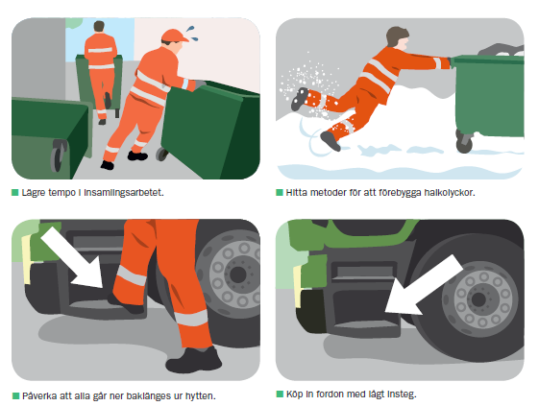
Arbetsmiljöförbättringar för sophämtare

Slide 3
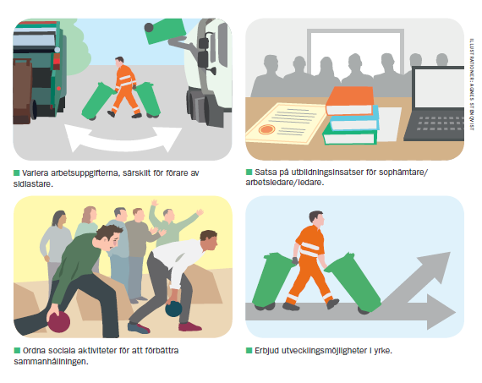
Arbetsmiljöförbättringar för sophämtare

Slide 4
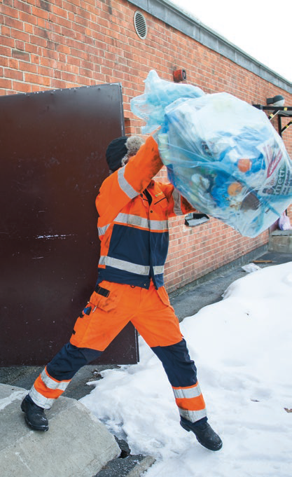
Notes:
Stod i avtalet att man skulle undersöka arbetsförhållandena

Slide 5
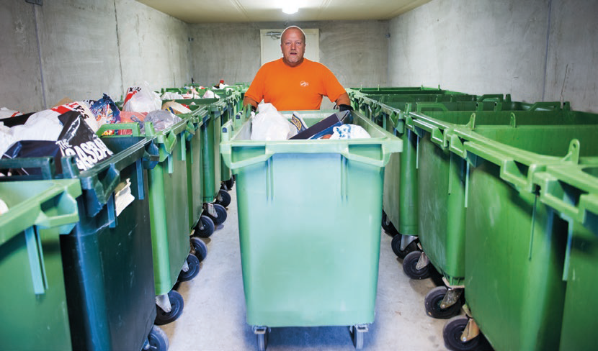
Projektets mål var att ta fram
Data om förekomst av arbetsrelaterade besvär
Data om fysisk och psykosocial arbetsbelastning
Data om arbetsdagens utseende
Vilka intressenter som har ett inflytande på sophämtarnas arbetssituation
Förslag på förändringar

Slide 6
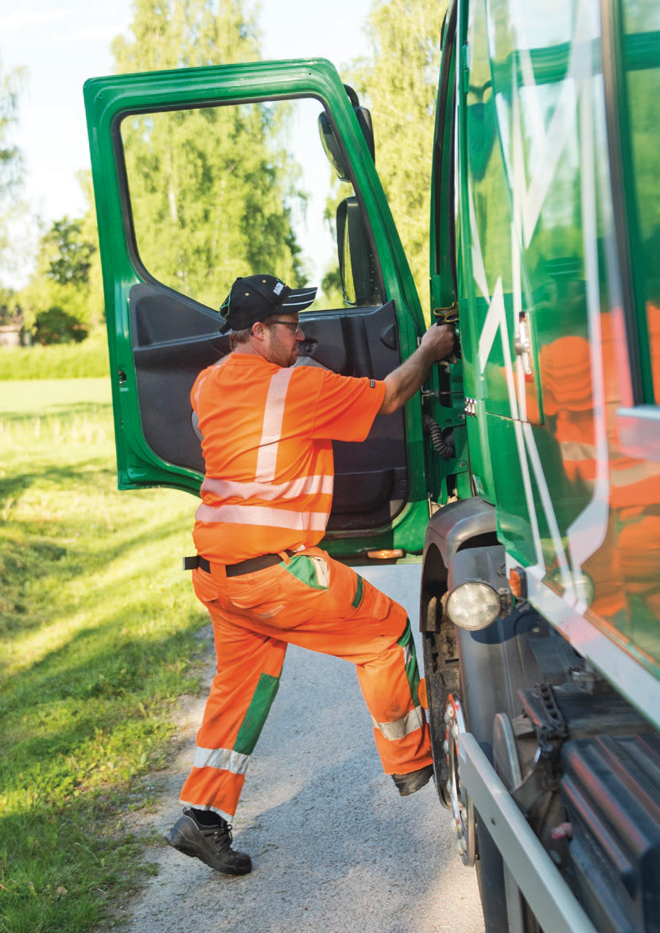
Avgränsning
Hämtning av hushållsavfall i säck och kärl med baklastare och sidlastare.

Slide 7

Beställare av projektet, TYAs parter gemensamt
Biltrafikens Arbetsgivareförbund
Svenska Transportarbetareförbundet
Projektet genomfördes i samarbete med
Karolinska Institutet
Centrum för Belastningsskadeforskning
vid Högskolan i Gävle
Medverkande vid projektframtagandet
SITA
Ragn-Sells
Projektledning
TYA och Tyréns

Slide 8


Intressenter…
Fastighetsägarorganisationer
- Villaägarna
- Fastighetsägarna
- SABO
- HSB
- Riksbyggen
EU
Bygg-herre
Riksdag
Trafikverket
Regering
Departement
Fastighetsägare
Enskilda väghållare
Naturvårdsverket
Boende/hyresgäster
Boverket
Arbetsmiljöverket
Övriga aktörer på hämtställe
Kommun
Avfallsansvarig
Forskningsinstitut
Väghållare
Bransch- och intresseorganisationer
- Avfall Sverige
- Sveriges Åkeriföretag
- Återvinningsindustrierna
- TYA
- Sveriges kommuner och landsting
- Hyresgästföreningen
- Riksförbundet Enskilda Vägar
- Planläggning
- Bygglov
Hämtställe
säckar/kärl
-
Miljötillsyn
Arbetsgivarorganisationer
- Biltrafikens Arbetsgivareförbund
- Pacta
- KFS
Utförare av sophämtning
- Entreprenör
- Kommun
- Kommunalt bolag
Arbetstagarorganisationer
- Svenska Transportarbetareförbundet
- Kommunal
Kollegor/arbetskamrater
Utrustningsleverantör
Fordonsleverantörer
Skyddsombud

Slide 9
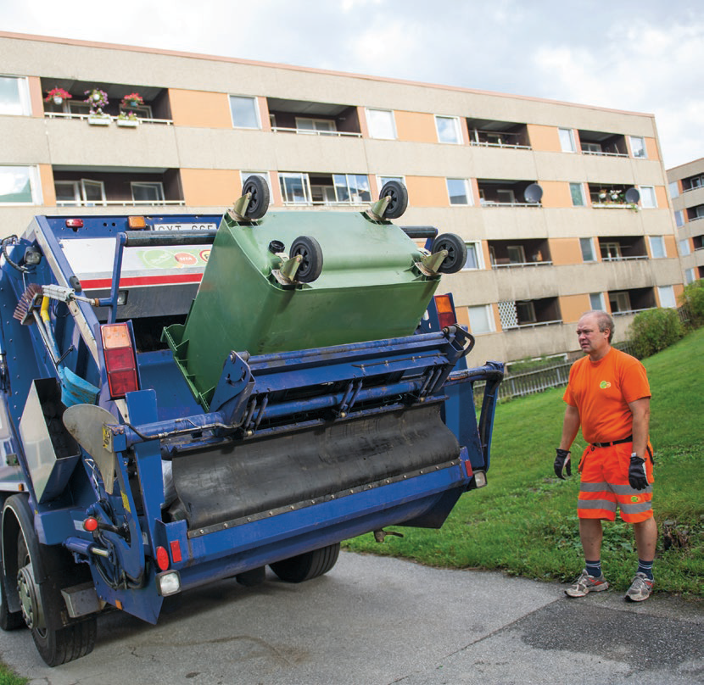
Projektets olika delar
Enkätundersökning
Belastningsmätningar i fält
Biomekaniska fältexperiment i kontrollerad miljö
Arbetsgrupper (attityder/organisation, teknik, intressenter)
Stora och lilla referensgruppen

Slide 10
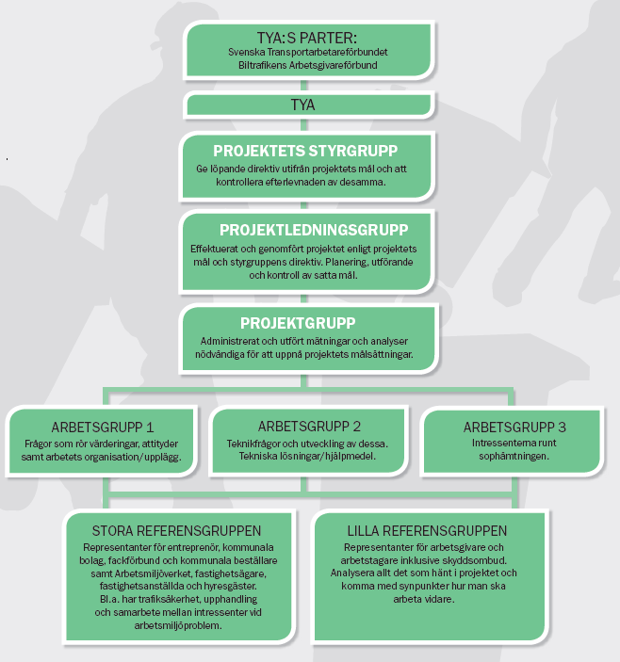

Slide 11
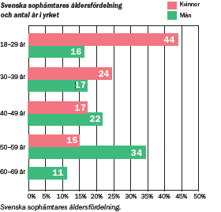
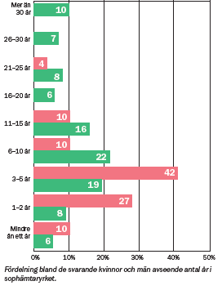
Åldersfördelning och år i yrket
Notes:
5% kvinnor

Slide 12
Vad en sophämtare gör

Slide 13
Vad en sophämtare gör

Slide 14
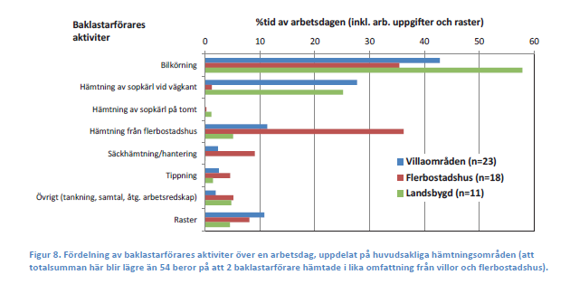
Vad en sophämtare gör

Slide 15
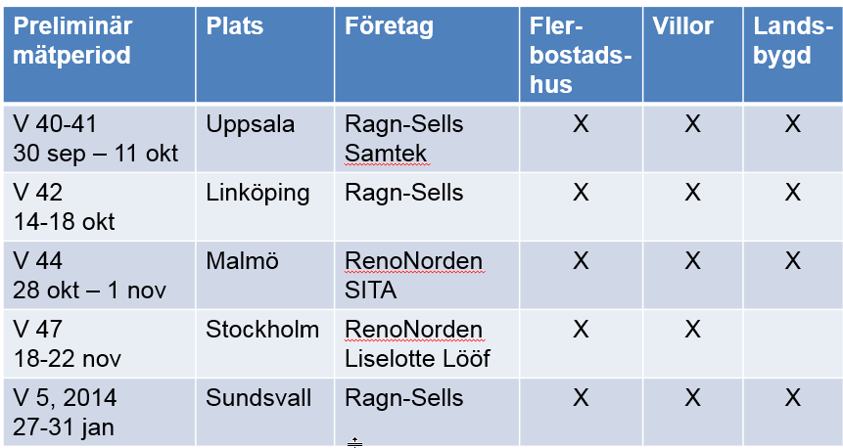
Mätorter
Notes:
Dessutom sidlastere i SRV

Slide 16
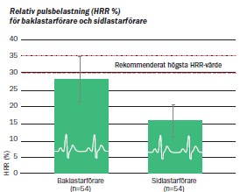
Pulsbelastning
Notes:
RESULTAT HELDAGSMÄTNINGAR
Pulsmätningarna visade att sophämtare som kör villor och flerbostadshus har en pulsbelastning i nivå med eller strax under det rekommenderade gränsvärdet för relativ pulsbelastning, HRR (Heart Rate Ratio) under en dag.
Fördelning av arbetstiden visade att en stor del av tiden är bilkörning. När det gäller baklastare så tillbringar en sophämtare som kör på landsbygden cirka 60% i hytten. Tvåmansbetjänad sophämtning i villaområden innebär att man är i hytten drygt 40% av arbetstiden och när det gäller körning i områden med flerbostadshus så är siffran ungefär 35%. Sidlastarföraren tillbringar närmare 90% av tiden i hytten.

Slide 17
BIOMEKANISKA FÄLTEXPERIMENT I KONTROLLERAD MILJÖ

Slide 18
Enkät till alla Sveriges sophämtare
Allmän hälsa och välmående
Besvär från muskler och leder
Hjälpmedel och utrustning
Fysisk belastning vid olika arbetsmoment
Psykosocial arbetsmiljö
Tillbud och olycksfall
1278 svar = 66%

Slide 19
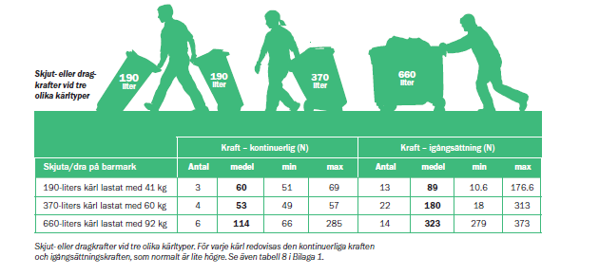
Skjuta och dra
Rekommendation AV:
Igångsättning 300 N
Skjutning 200 N
Notes:
De tyngsta kärlen (660 liter med 92 kg) överskred på barmark med lite uppförslutning de av Arbetsmiljöverket rekommenderade maxkrafterna för igångsättning (300 N) och för skjutning (200 N

Slide 20
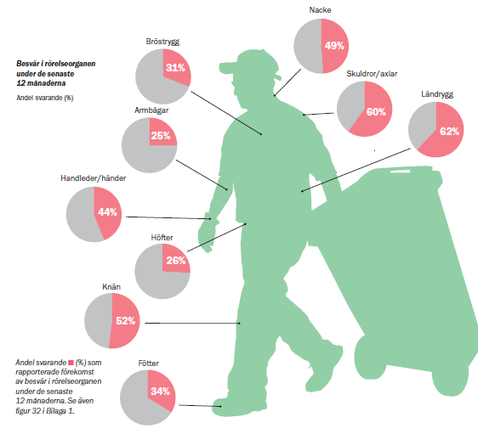
Enkätsvar, besvär i rörelseorgan

Slide 21
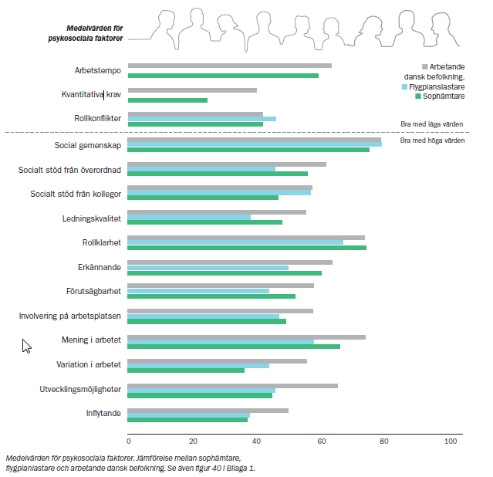
Enkätsvar
Psykosociala faktorer
Notes:
Stöd från kollegor – lågt
Variation i arbetet lågt, inflytande, lågt, involvering på arbetsplatsen lågt,
Koppling dåligt stöd från chef och fler fysiska besvär

Slide 22
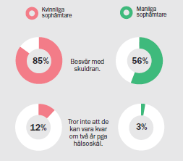
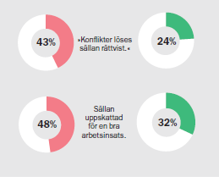
Färre än 5% kvinnor
Det fanns tydliga skillnader när det gällde upplevt stöd ifrån sin närmsta chef där kvinnor till högre grad upplevde att det stödet är dåligt.

Slide 23
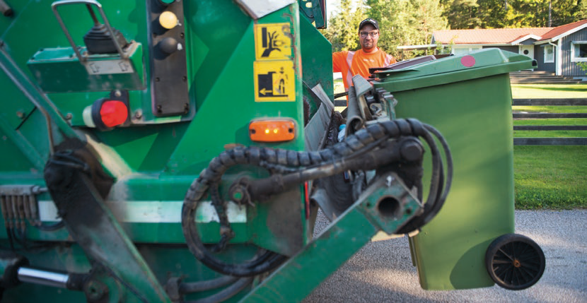
Arbetsolyckor sophämtare
Fall
Feltramp
Snubblar
Halkar

Slide 24
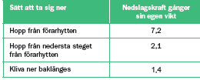
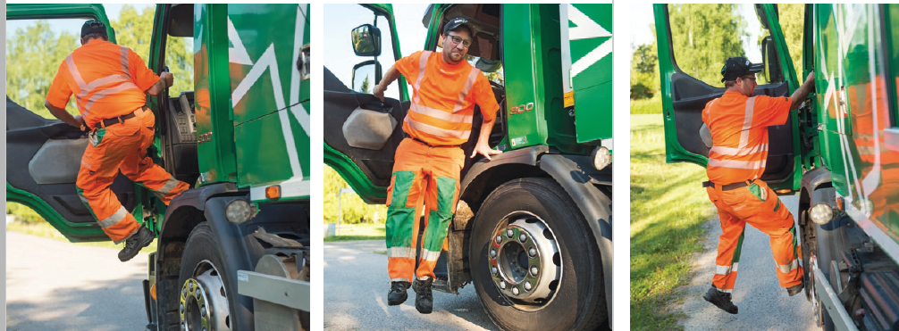
Ur hytten

Slide 25
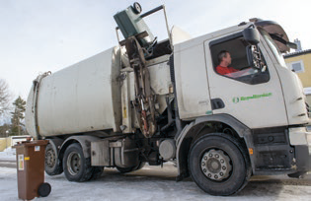
Arbetsgrupp Attityder/organisation
Fortbildning av chefer och arbetsledare i arbetsmiljöfrågor och ledarskap
Utbildning av sophämtare i arbetsmiljöfrågor
Informera om policys och lokala regler på ett tydligt sätt
Främjande av återhämtning och uppbyggande aktiviteter

Slide 26
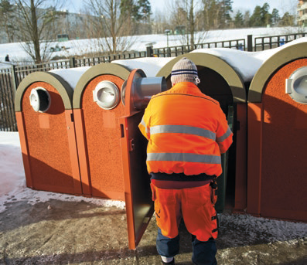

Arbetsgrupp teknik
dragmotstånd
sidlastare (ergonomi)
utformning av kärl
komprimering
samarbete – kärl- och fordonstillverkare
soprum
säckhämtning
lösmängd
dragvägar
ruttplanering
IT
fordon
säkerhet runt fordonet
skyddsutrustning

Slide 27
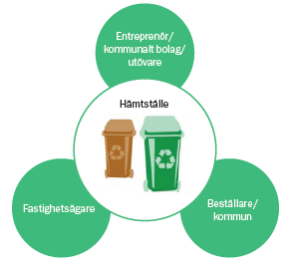
Arbetsgrupp intressenter
Samrådsförfarande för hämtning av avfall
Gemensamma regler för utformning av hämtställe
Långsiktighet
Rimliga kostnader
Metod när inte regler följs

Slide 28
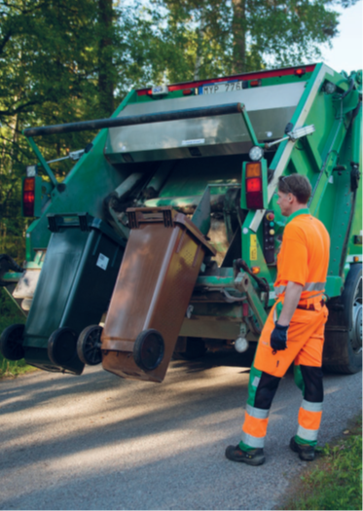
Slutsatser
Belastning ”sticker inte ut” men moment kan ge besvär
Stress ger ökad risk för olycka
Hög andel snubbel- och halkolyckor
Samband mellan lågt stöd från chef och upplevda fysiska besvär

Slide 29
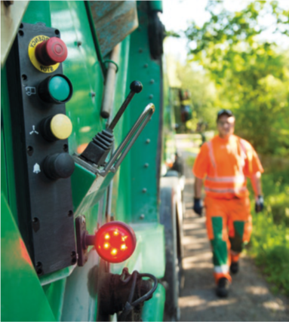
Slutsatser
Sidlastare innebär hög statisk belastning, arbetsrotation rekommenderas
Att hoppa ur hytten kan orsaka besvär i knä och ländrygg
Använd de tekniska förbättringar som finns tillgängliga
Notes:
Ex Gummihjul

Slide 30
Forskarnas förslag för arbetsmiljöförbättringar
Notes:
Sista kärlet är det som räknas

Slide 31
Forskarnas förslag för arbetsmiljöförbättringar

Slide 32
Läs hela rapporten!
www.tya.se
Notes:
Både som arbetsgivare eller om man handlar upp
Sprid även till sophämtare, skyddsombud

